Slide 1
Brennstoff
Erfolgreich kommunizieren als Feuerwehrführungskraft – aber wie?
Leoni Bieckmann, Kim Bodendiek, Lena Czolbe, Wiebke Krumme, Lara Kuschmann, Joana Kürsten,
Lida Mehri & Katharina Scharf

Slide 2
Unsere Agentur
v. l. n. r.: Kim Bodendiek, Katharina Scharf, Lara Kuschmann, Leoni Bieckmann,
Joana Kürsten, Wiebke Krumme, Lena Czolbe, Lida Mehri

Slide 3
Herausforderungen
„Oftmals gibt es keine Kommunikation auf Augenhöhe mit Politik und Verwaltung. Man wird schnell untergebuttert.“
„Gutes Kommunizieren ist nicht Teil der Feuerwehrausbildung – die Notwendigkeit wird nicht erkannt.“
„Ich wurde bei den ersten Gesprächen im Rathaus komplett ins kalte Wasser geworfen.“

Slide 4
Ziele
Wahrnehmung:
Die Feuerwehrführungskräfte sind sich der Notwendigkeit professioneller Kommunikation bewusst.
Professionalisierung:
Die Feuerwehrführungskräfte sind in Gesprächen mit Externen verhandlungssicher und kommunikationsstark.
1
2

Slide 5
Unsere Werkzeuge sollen…
...die Feuerwehrführungskräfte befähigen, stark zu kommunizieren.
…im Alltag anwendbar sein.
…leicht zu verbreiten sein.
…zur weiteren Auseinandersetzung mit dem Thema Kommunikation anregen.

Slide 6
Erfolgreich kommunizieren als Feuerwehrführungskraft
Ein Wegweiser

Slide 7
Legende
In der Präsentation finden Sie immer wieder kleine Symbole, die auf besondere Informationen verweisen. Hier finden Sie die Erklärung dazu:
Achtung
Weiterführende Links
Wichtiger Hinweis
Beispiel
Werkzeuge

Slide 8
Inhalt des Wegweisers
Mit Emotionen umgehen
Vorbereiten
Rollen erkennen
1
2
3
Kontakte pflegen
Nutzen vermitteln
5
4
6
7
Netzwerke aufbauen
Wissen teilen

Slide 9
Tipp 1
„
Vorbereitung ist der Schlüssel zum Erfolg.
“
Durch gute Vorbereitung treten Sie professionell auf und können Ihren Standpunkt gezielt begründen.

Slide 10
Vorgehen
Vorbereitung ist der Schlüssel zum Erfolg.
1
Geeigneten Zeitpunkt für das Gespräch wählen
Kontext des Gesprächs einschätzen (Örtlichkeiten etc.)
Ziele für das Gespräch definieren
Argumente inkl. möglicher Gegenargumente des Gesprächspartners überlegen
Unterstützende Hilfsmittel für das Gespräch gestalten (Präsentation o. Ä.)
Auf unterschiedliche Gesprächsreaktionen einstellen
Sie können das Gespräch auch proben. Holen Sie sich dafür eine geeignete Person, die den Gegenpart spielt.
Gespräch findet statt.

Slide 11
Tipp 2
„
Verstehen Sie Ihre Rolle und die des Gegenübers.
“
So können Sie sich gut in die Situation einfinden und entwickeln ein Verständnis für die vielschichtigen Interessen.

Slide 12
Video „Erfolgreich kommunizieren als Feuerwehrführungskraft“
2
Verstehen Sie Ihre Rolle und die des Gegenübers.
Sie sind zum Beispiel…
Feuerwehrmann, Vater, Fußballer, Lehrer, Mechatroniker, kulturinteressiert
Ihr Gegenüber ist zum Beispiel…
Bürgermeister, Verwaltungsmitarbeiter, Vater, Fußballfan, umweltinteressiert
Sehen Sie sich als Problemlöser, Zuhörer, Unterstützer, Begleiter, …?
Wie sieht Ihr Gegenüber Sie? Als Angreifer, Bittsteller, Problemlöser, …?
Sie treten als öffentlicher Vertreter der Freiwilligen Feuerwehr auf. Fokussieren Sie sich darauf.
Alle diese Rollen können sich auf das Gespräch auswirken und das Handeln bestimmen.
Nicht nur Sie selbst, auch die Institution Freiwillige Feuerwehr wird von Ihrem Gegenüber anders gesehen als von Ihnen!

Slide 13
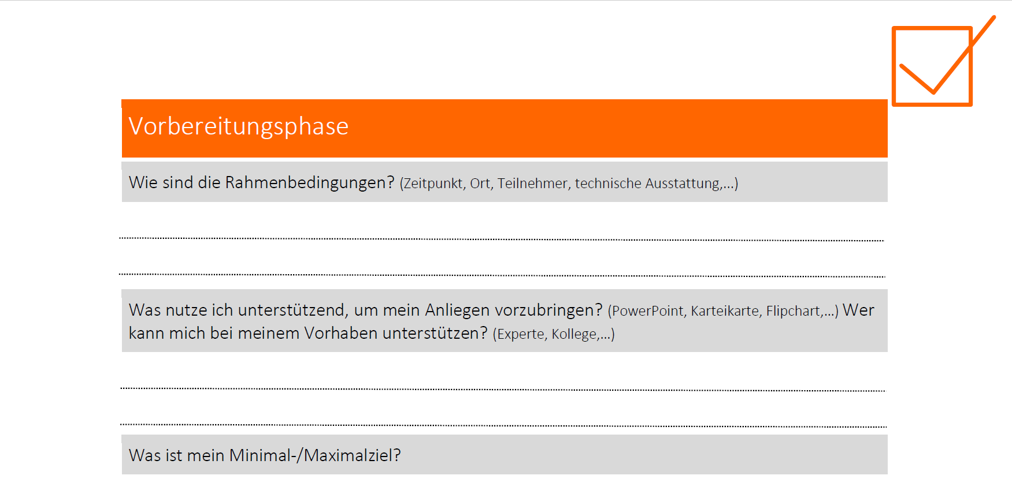

Slide 14
Tipp 3
„
Nutzen Sie positive Gefühle, kontrollieren Sie negative.
“
Um zu überzeugen, ist es wichtig, Gefühle kontrolliert einzusetzen.

Slide 15
Nutzen Sie positive Gefühle, kontrollieren Sie negative.
3
Ihre Gefühle gehören zu Ihnen dazu. Sie können sie bei den Gesprächen nicht einfach vor der Tür lassen.
Achten Sie auf Ihren Gesprächspartner (Gestik, Mimik…).
Rufen Sie sich direkt vor dem Gespräch Ihre Motivation für das Anliegen in Erinnerung.
Nehmen Sie negative Rückmeldungen
nicht persönlich.
Bei zu starken Gefühlen, bitten Sie um einen Gesprächsabbruch. Suchen Sie den Kontakt erst dann wieder, wenn Sie einen klaren Kopf haben.
Überzeugen Sie mit positiven Gefühlen.
Lassen Sie sich nicht von Angst, Stress oder Wut leiten.

Slide 16
Tipp 4
„
Stellen Sie den Nutzen für Ihr Gegenüber in den Vordergrund.
“
Wenn Ihr Gegenüber einen Vorteil in Ihrem Vorhaben sieht, ist er eher bereit, Ihnen zuzustimmen.

Slide 17
4
Stellen Sie den Nutzen für Ihr Gegenüber in den Vordergrund.
Sie können den Nutzen für Ihren Gesprächspartner am Besten in den Vordergrund stellen, indem Sie argumentieren, was die Freiwillige Feuerwehr in Zukunft leisten kann:
Welche Vorteile/welchen Nutzen hat mein Anliegen für zukünftige Einsätze der Feuerwehr?
Welchen Nutzen hat mein Anliegen für das zukünftige Gemeinwohl?
Wie ist mein Anliegen in Zukunft sonst noch relevant?
Zeigen Sie außerdem kurz und deutlich, auf welche (gemeinsamen) Erfolge Sie zurückblicken können. Verfallen Sie dabei jedoch nicht in Lobeshymnen.

Slide 18
Tipp 5
„
Pflegen Sie Ihre Kontakte.
“
Über Sympathien und Vertrauensverhältnisse lassen sich Ihre Anliegen besser durchbringen.

Slide 19
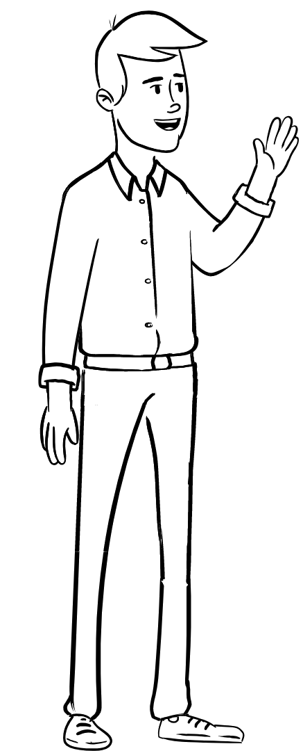
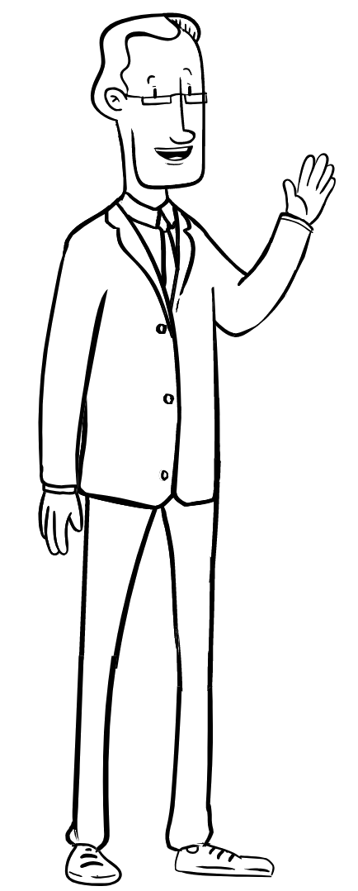
Pflegen Sie Ihre Kontakte.
5
Identifizieren Sie die
wichtigsten Kontakte.
Werden Sie selbst aktiv und warten Sie nicht, bis Ihre Gesprächspartner auf Sie zukommen.
Pflegen Sie Kontakte.
Halten Sie durch Vier-Augen-Gespräche oder auch Telefonate den Kontakt.
Nutzen Sie die Gelegenheit auf Gemeindefesten, ein lockeres Gespräch mit dem Bürgermeister zu führen.
Laden Sie wichtige Kontakte zu Veranstaltungen ein
(z.B. Tag der offenen Tür).

Slide 20
Tipp 6
„
Bauen Sie sich ein unterstützendes Netzwerk auf.
“
Vernetzung ist wichtig, um sich mit Ihren Interessenspartnern gemeinsam für Ihre Ziele einzusetzen.

Slide 21
6
Bauen Sie sich ein unterstützendes Netzwerk auf.
Mit wem ist eine Vernetzung sinnvoll?
Warum sind Kirchengemeinde und Freiwillige Feuerwehr Interessenspartner?
Schulen
Beide haben mit dem Ernstfall zu tun.
Die Menschen brauchen die Feuerwehr, die Feuerwehr braucht aber auch die Kirche (zum Beispiel nach schwierigen Einsätzen).
Kirchengemeinde und Freiwillige Feuerwehr sind den Menschen der Gemeinde verpflichtet.
Vernetzung am Beispiel
…
Sport-vereine

Slide 22
6
Bauen Sie sich ein unterstützendes Netzwerk auf.
Am Beispiel der Kirchengemeinde
Pflegen Sie Kontakte zur Kirchengemeinde und finden Sie Anlässe zum Austausch.
01
Tauschen Sie sich regelmäßig zu Anliegen und Interessen aus und unterstützen Sie sich gegenseitig mit Wissen und Ressourcen.
02
Stehen Sie gemeinsam für Ihre Ziele ein. Finden Sie mit der Kirchgengemeinde einen Partner, der mit Ihnen für Sie argumentiert.
03
Ein Beispiel für eine Plattform zur Vernetzung von Vereinen finden Sie hier.

Slide 23
Tipp 7
„
Teilen Sie Ihr Wissen und profitieren Sie vom Wissen anderer.
“
Mit Ihrem vereinten Wissen befähigen Sie sich und Ihre Kameraden dazu, sicher und informiert aufzutreten.

Slide 24
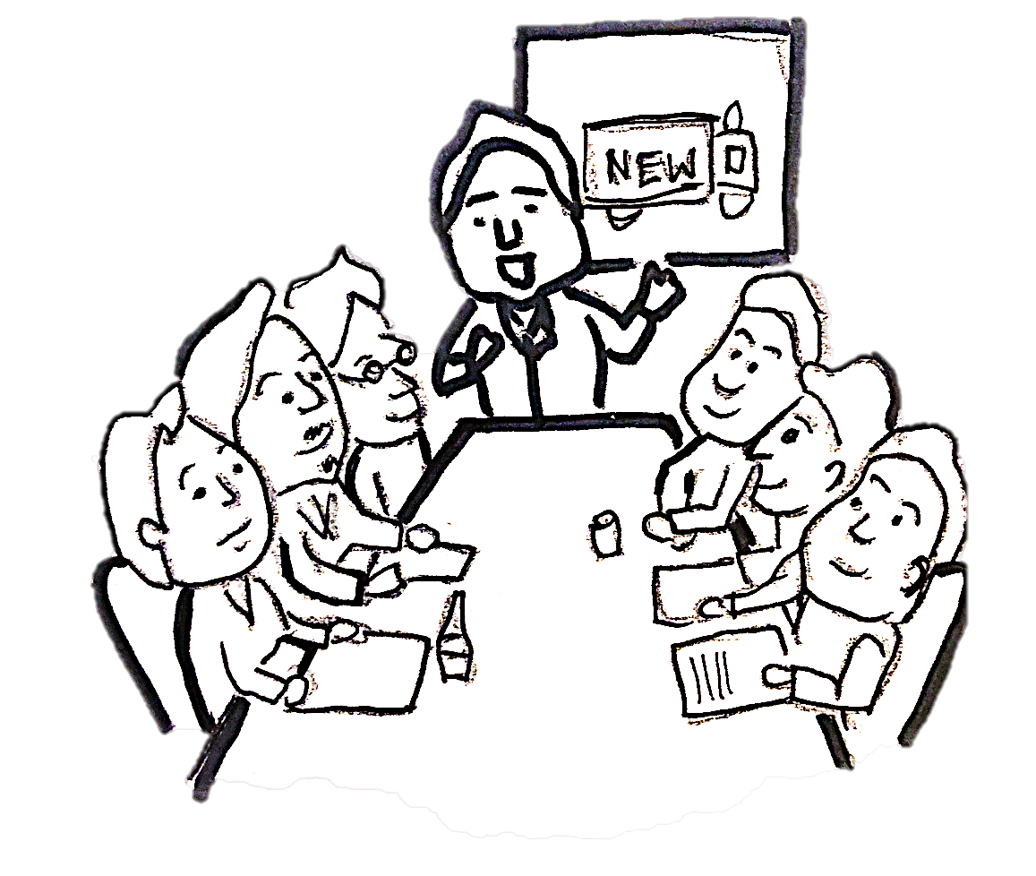
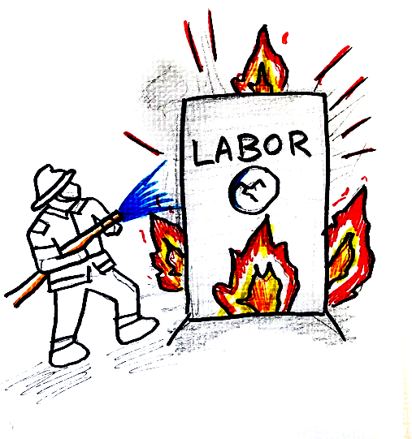
Teilen Sie Ihr Wissen und profitieren Sie vom Wissen anderer.
7

Slide 25
Begeben Sie sich nun auf den Weg in Richtung erfolgreiche Kommunikation.

Slide 26
Jetzt sind Sie dran!
1
Versenden Sie den Wegweiser per Post oder E-Mail.
2
Verteilen Sie den Wegweiser, ausgedruckt oder auf Datenträgern, bei Veranstaltungsformaten, informellen Treffen etc.
3
Nutzen Sie digitale Dokumentenablagen (zum Beispiel Dropbox).
4
Verbreiten Sie den Wegweiser über soziale Netzwerke, wie zum Beispiel in Facebook-Gruppen.
5
Hängen Sie einzelne Informationen (zum Beispiel das Lernen, Anwenden, Weitergeben-Plakat) am Schwarzen Brett aus.

Slide 27
Haben Sie noch Fragen?
Kontakt
Katharina Scharf
katharina.scharf@hs-osnabrueck.de
Kim Bodendiek
kim.bodendiek@hs-osnabrueck.de

Slide 28
Vielen Dank für Ihre Aufmerksamkeit!

